Slide 1
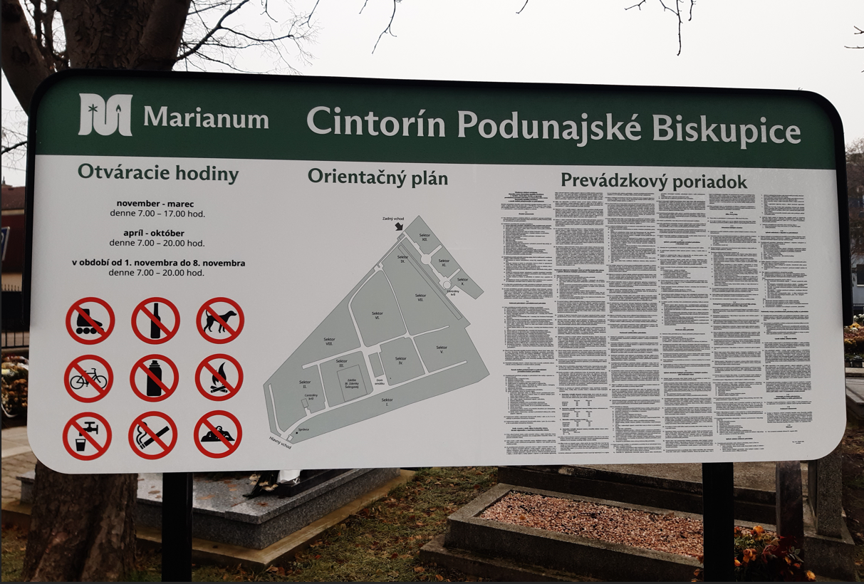
Prevádzkový poriadok - exteriérové TABULE/STOJANY

Slide 2
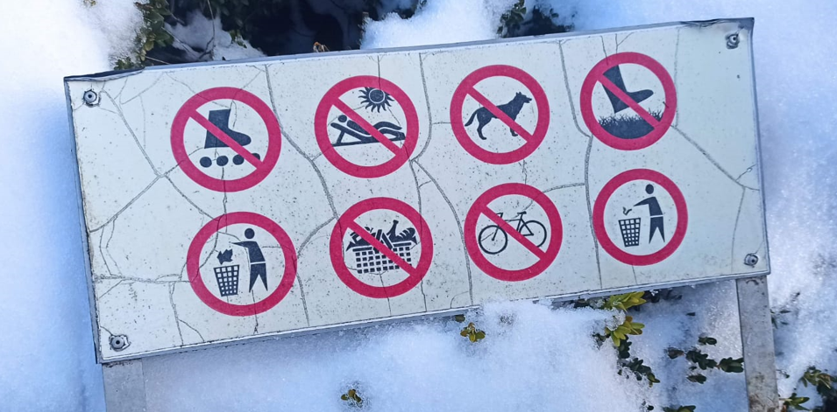
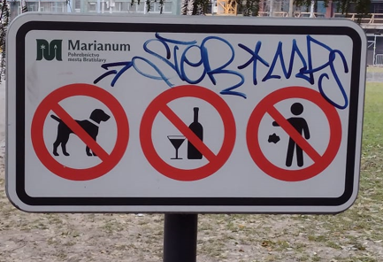
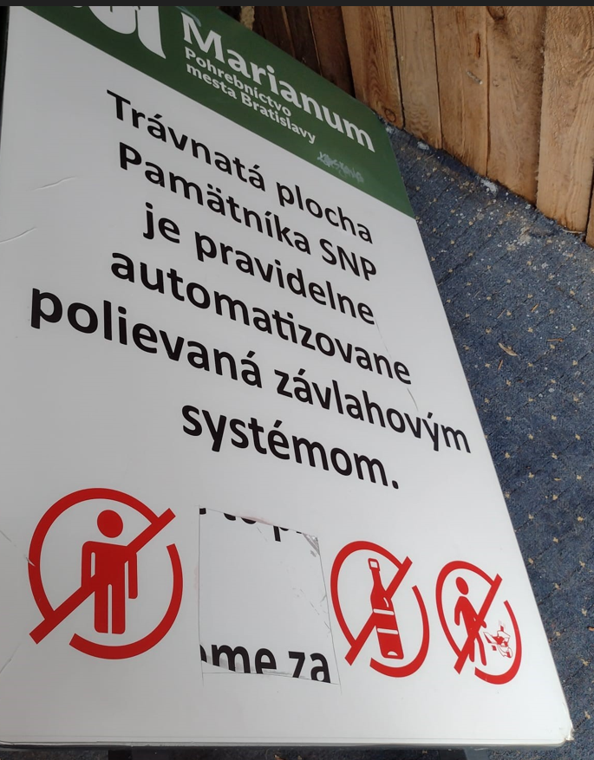
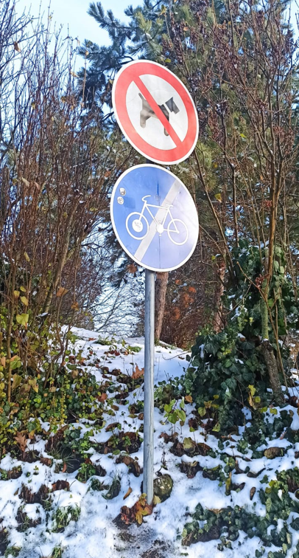
Iný typ ext. tabúl
Slavín č. 2
Nám SNP č. 7 a 8
Slavín č. 3

Slide 3
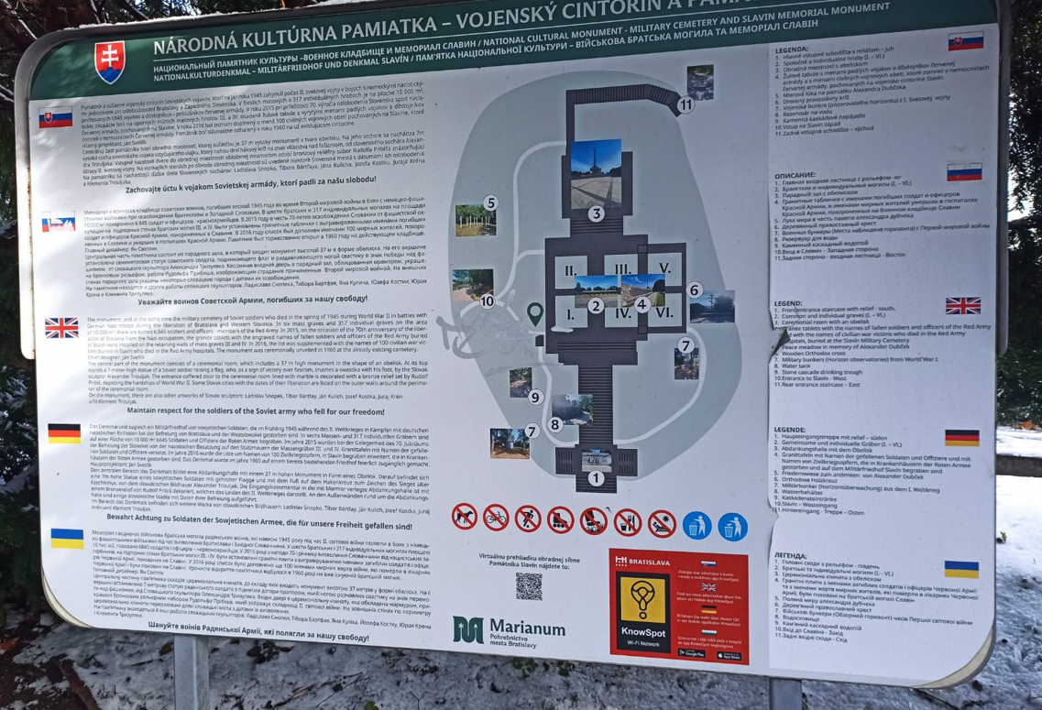
Iný typ nálepiek
Slavín č. 4

